Slide 1
Муниципальное дошкольное образовательное учреждение
«Детский сад № 69»
ГРУППА № 2

Slide 2
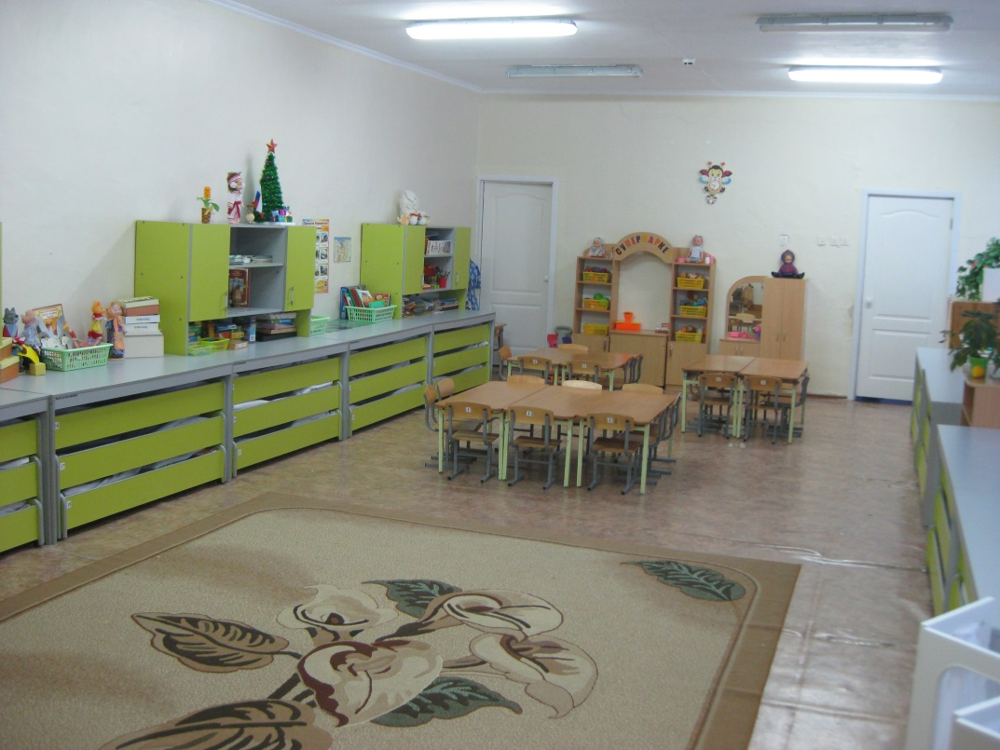
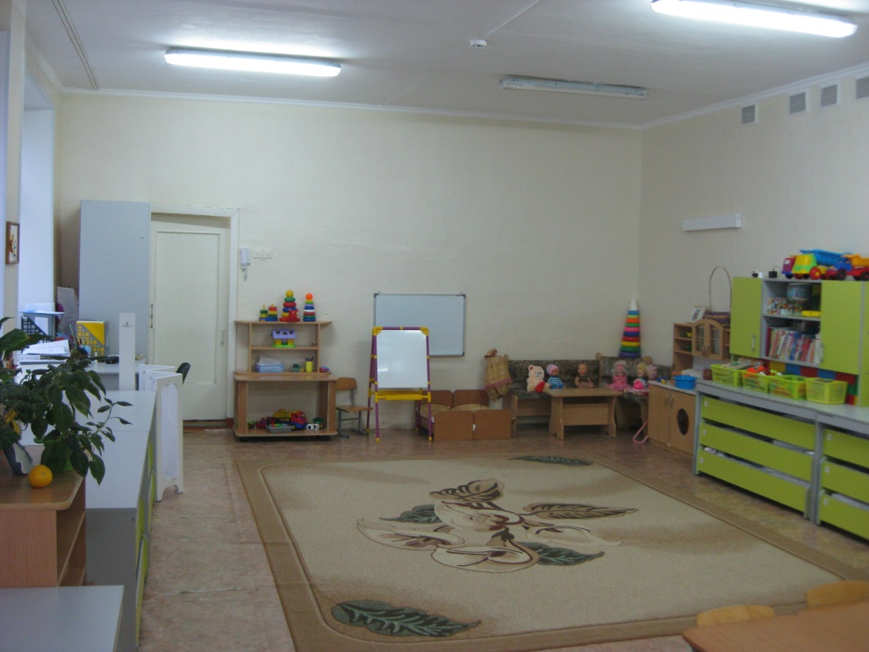
Групповая комната

Slide 3
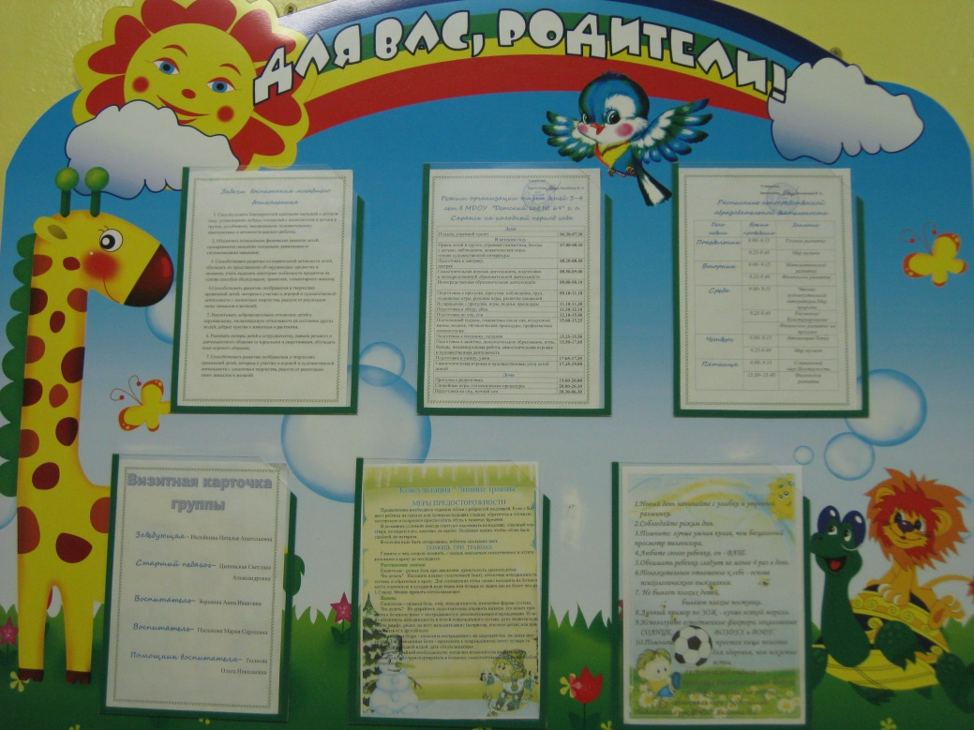
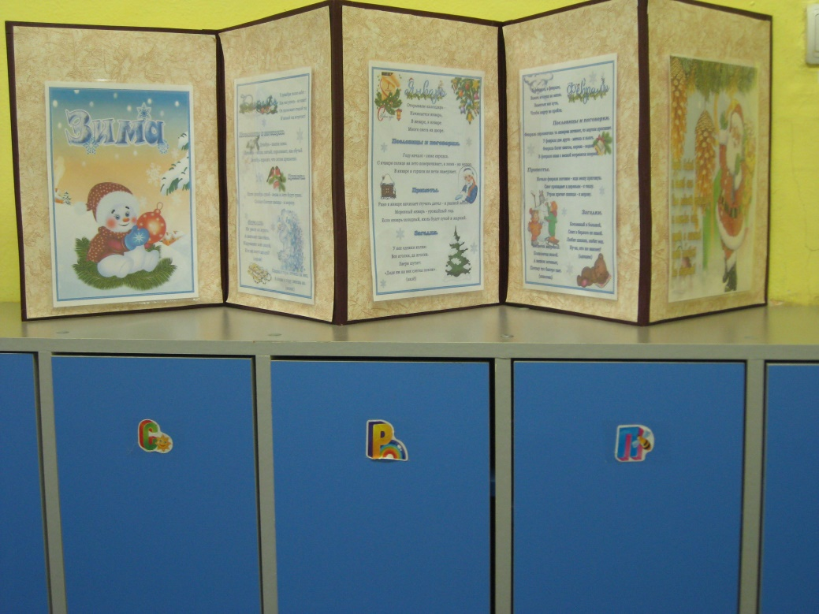
Информационный центр
для родителей

Slide 4
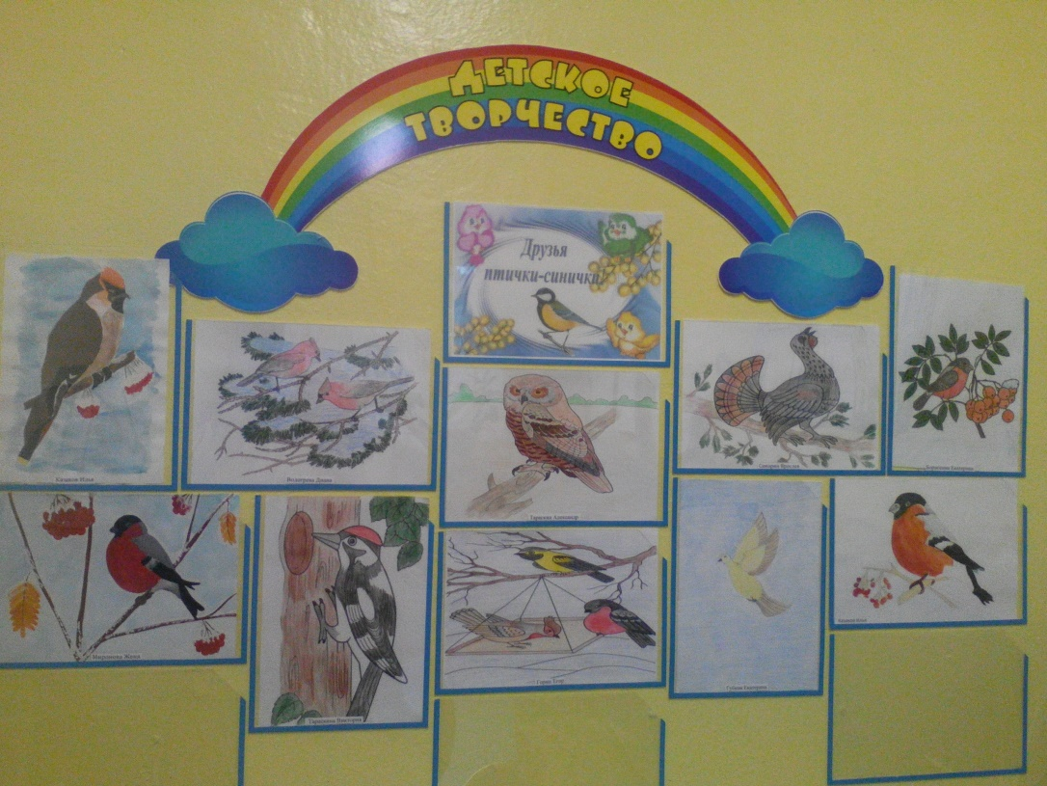
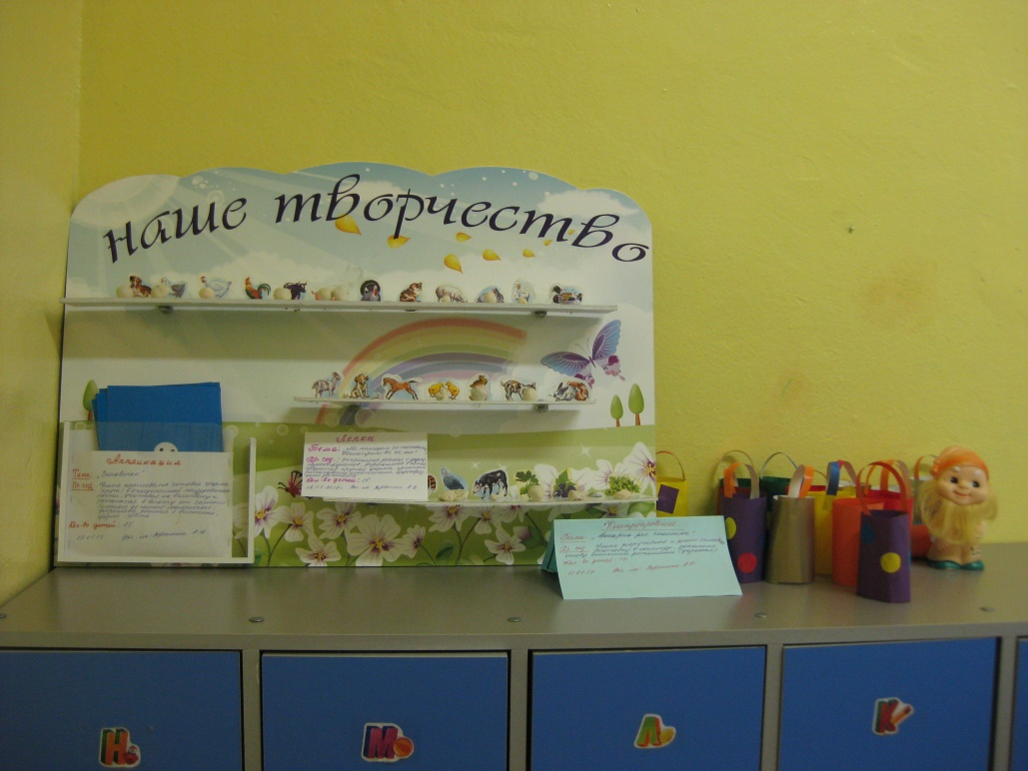
Центр
детского творчества

Slide 5
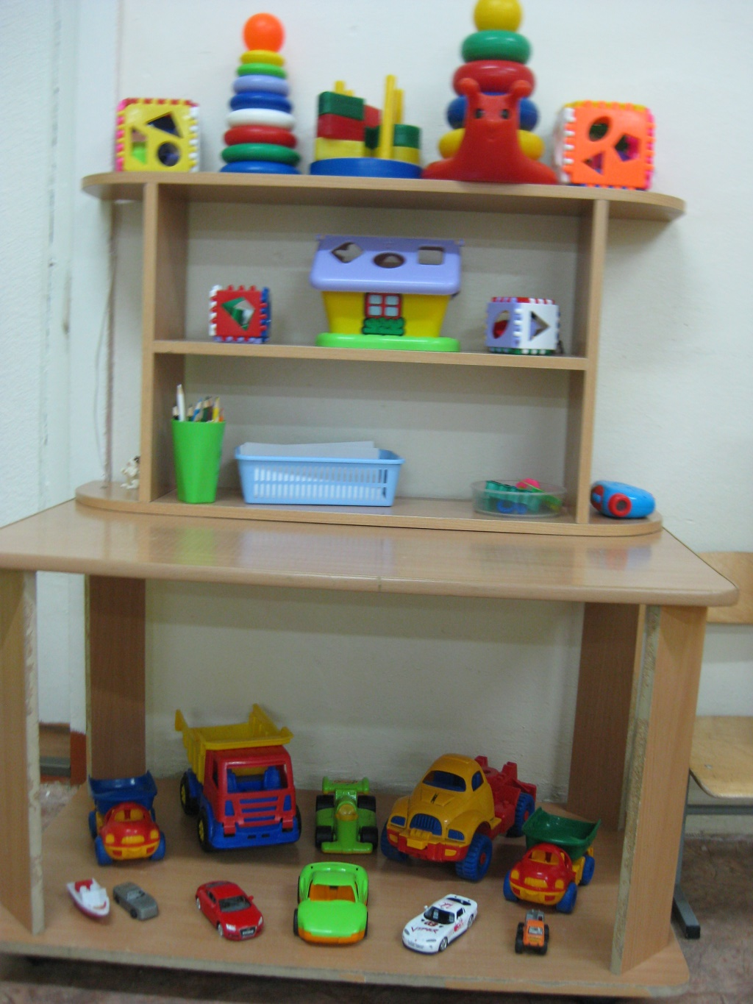
Тематический центр «Дидактические игры»

Slide 6
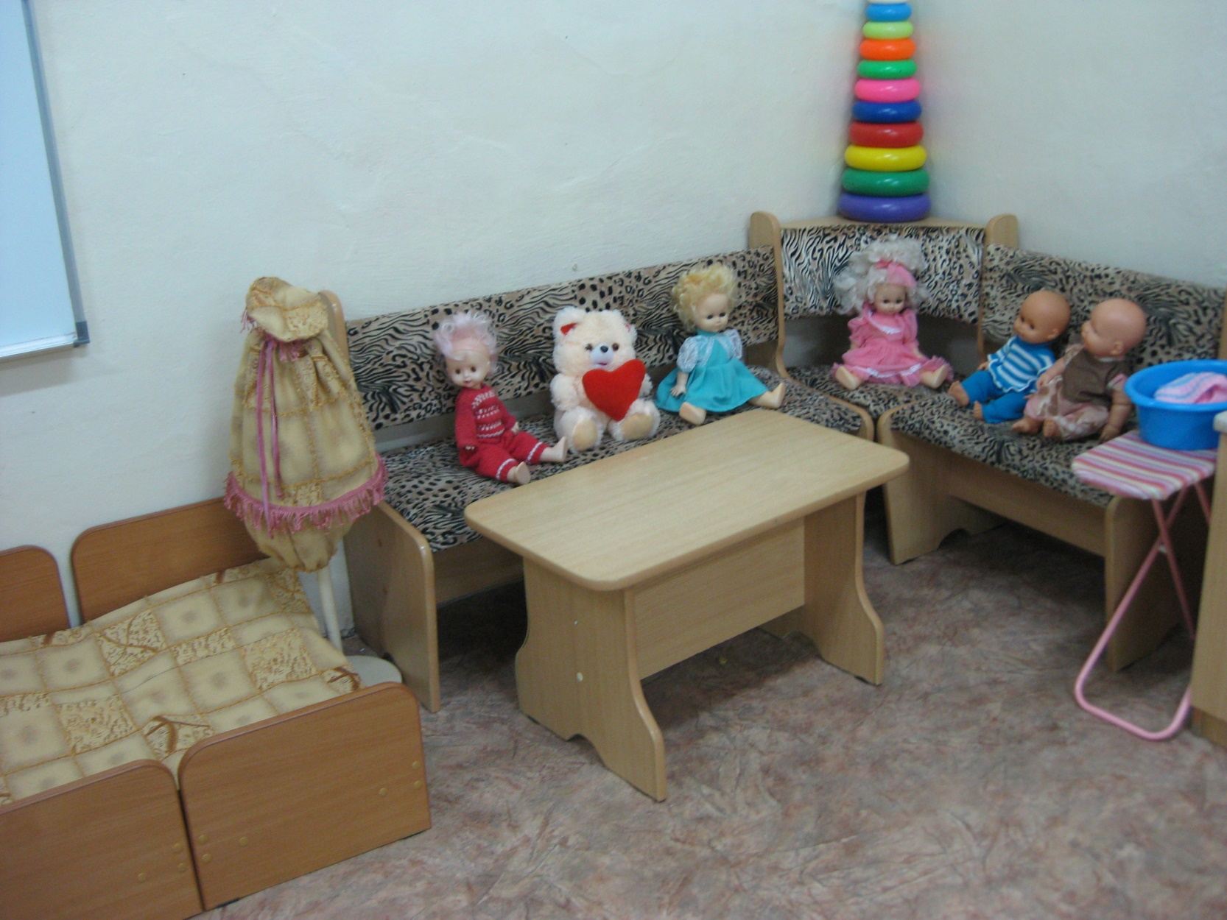
Тематический центр «Семья»

Slide 7
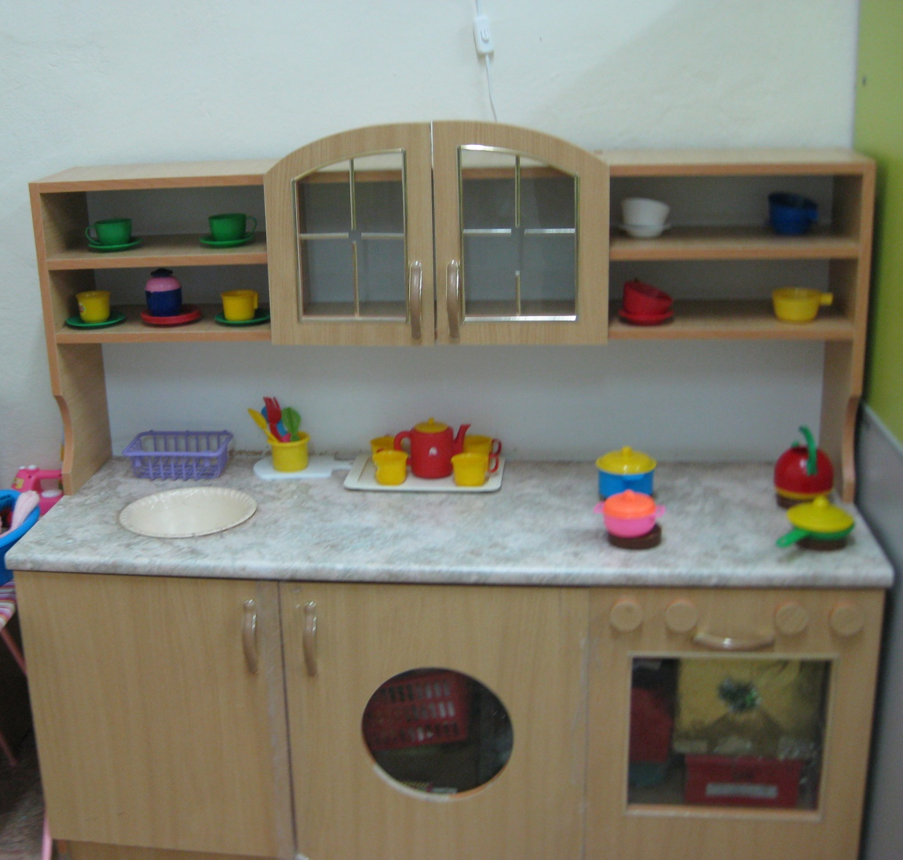
Тематический центр «Кухня»

Slide 8
Тематический центр «Соблюдая ПДД-
не окажешься в беде!»

Slide 9
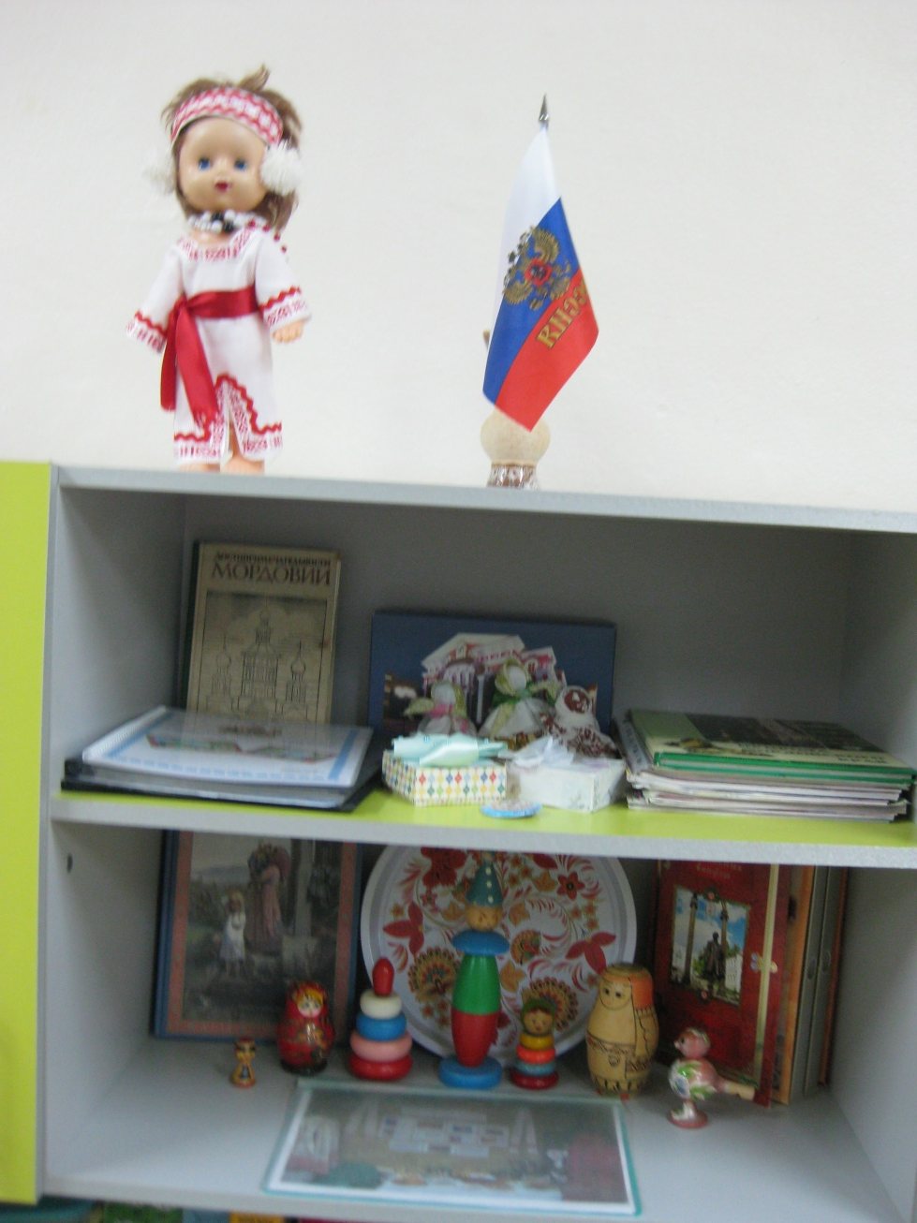
Тематический центр
«Мой край – Мордовия!»

Slide 10
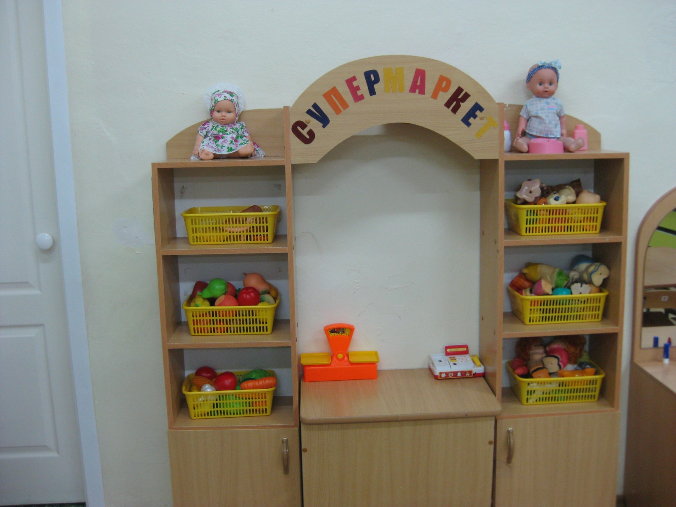
Тематический центр «Супермаркет»

Slide 11
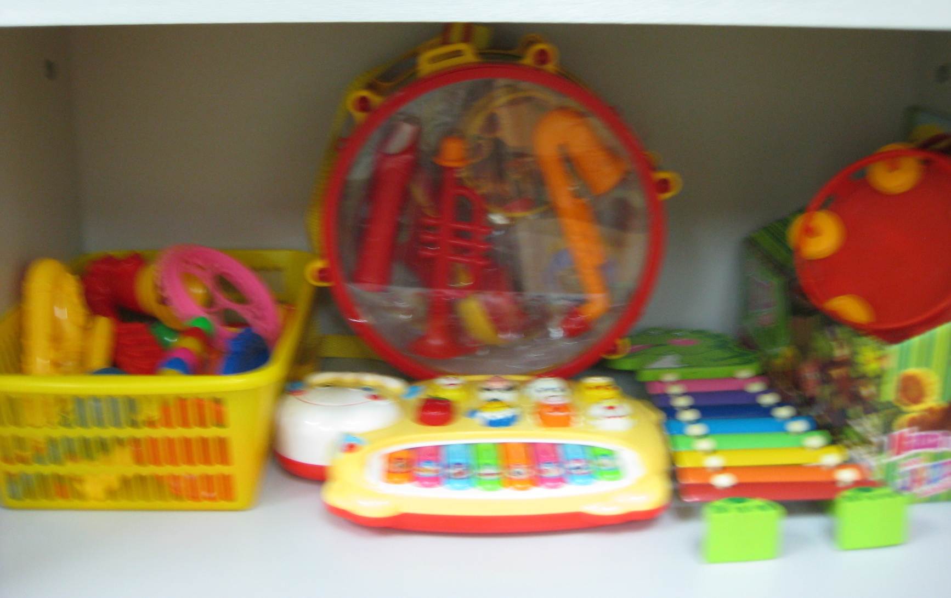
Тематический центр «Мир музыки»

Slide 12
Тематический центр «Салон красоты»

Slide 13
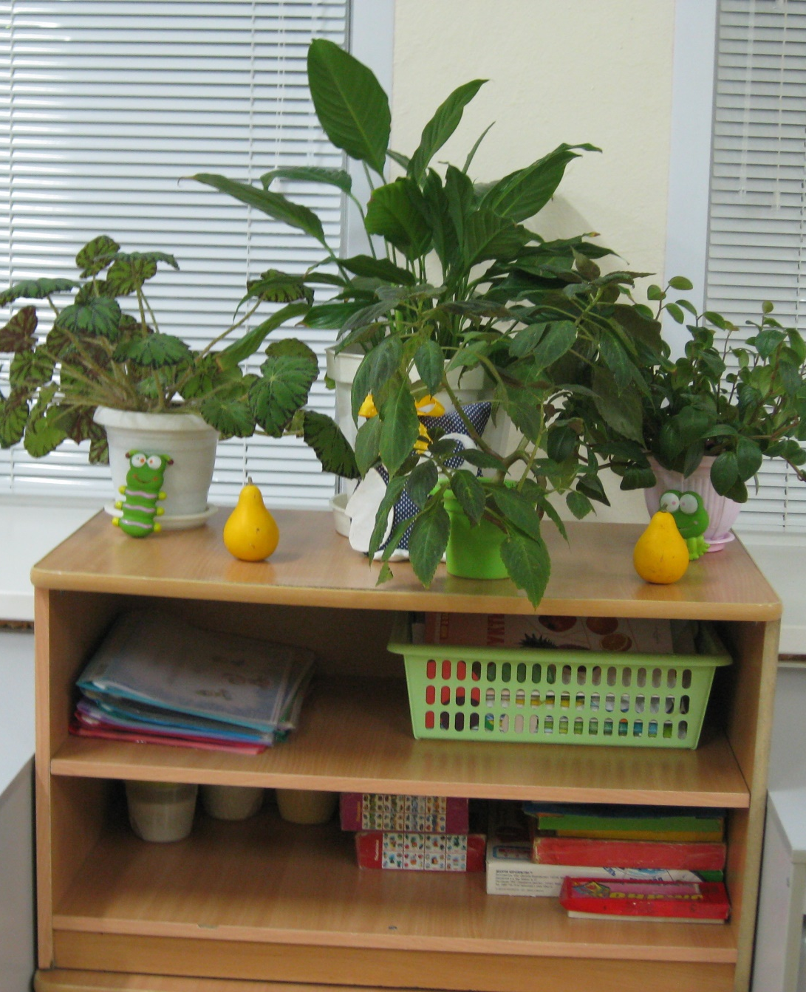
Тематический центр «Мир природы»

Slide 14
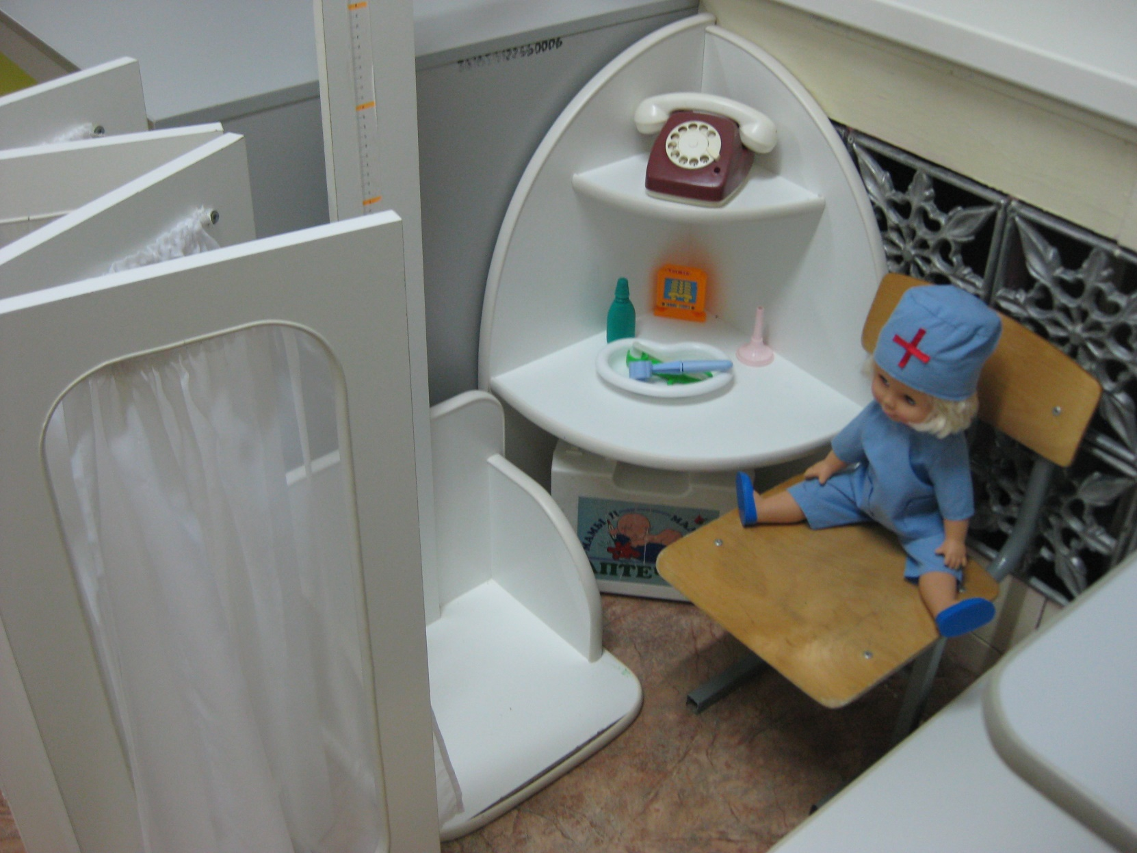
Тематический центр «Больница»

Slide 15
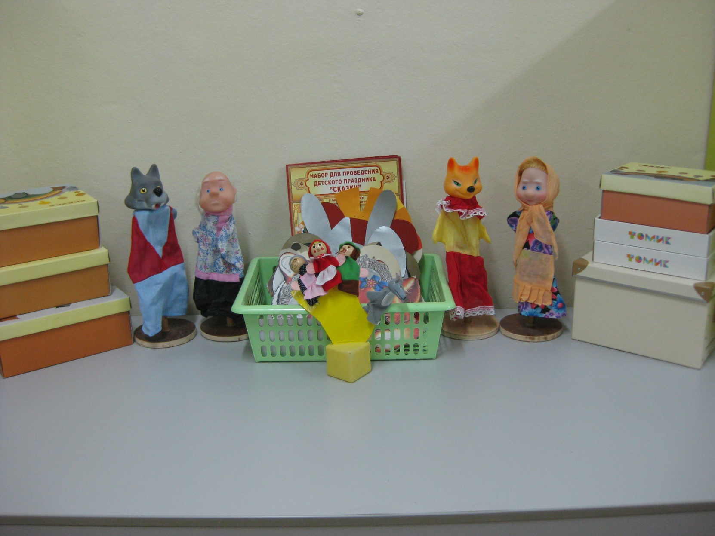
Тематический центр «Театр»

